Slide 1
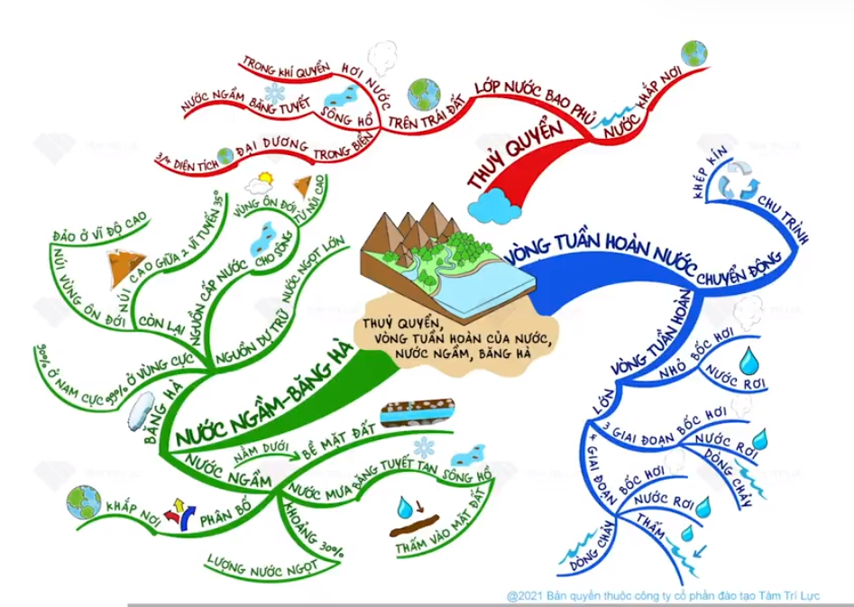

Slide 2

Tiết 33,34,35

Slide 3
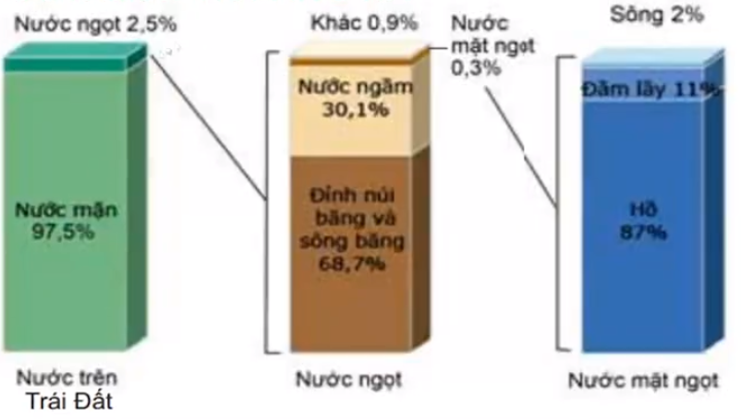
Tỉ lệ các loại nước trên trái đất

Slide 4
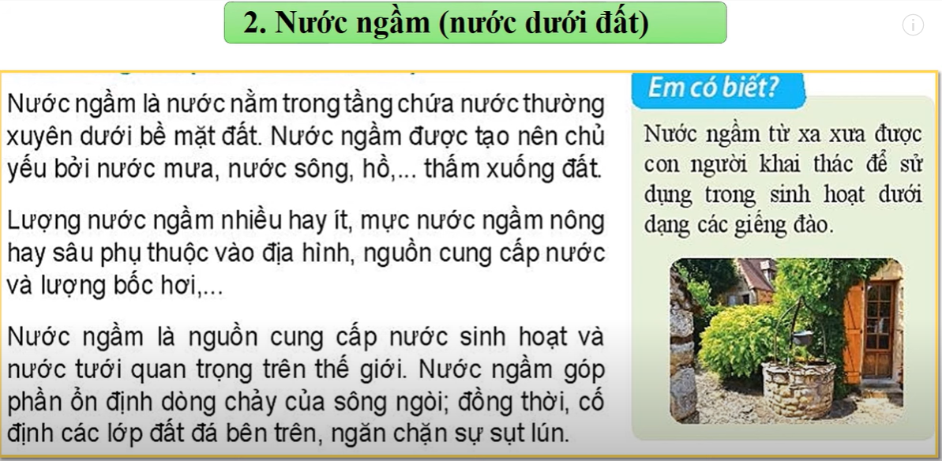
Tiết 33, 34,35 , bài 20. Sông Và Hồ.Nước Ngầm Và Băng Hà

Slide 5
Tiết 33,34 Bài 20. Sông Và Hồ.Nước Ngầm Và Băng Hà
Nước ngầm là nước nằm trong tầng chứa nước thường xuyên dưới bề mặt đất
Nước ngầm được tạo nên chủ yếu bởi nước mưa,nước sông,hồ…thấm xuống đất.
* Vai trò:
- Nước ngầm là nguồn cung cấp nước sinh hoạt và nước tưới quan trọng trên thế giới
- Góp phần ổn định dòng chảy của sông ngòi
- Cố định các lớp đất đá bên trên,ngăn chặn sự sụt lún.

Slide 6
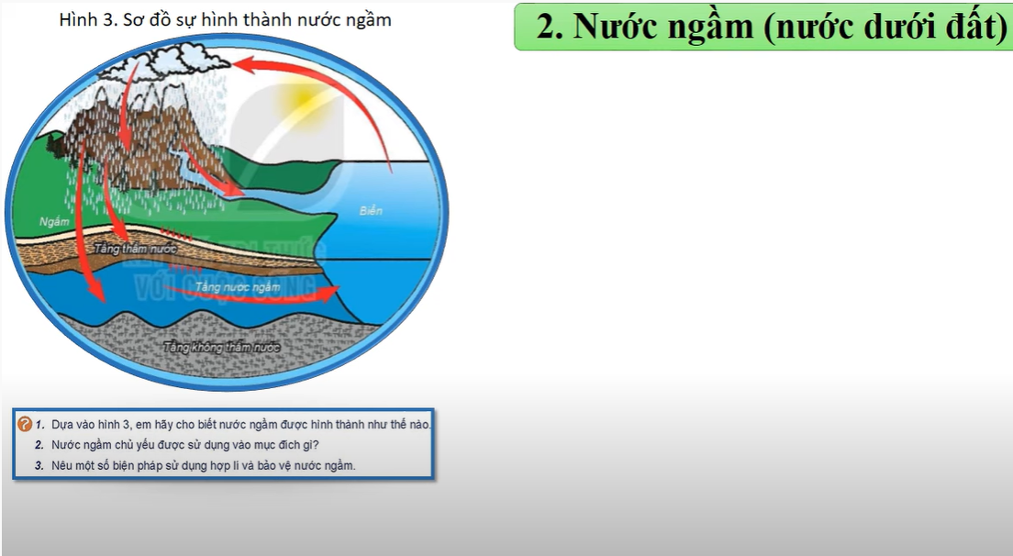
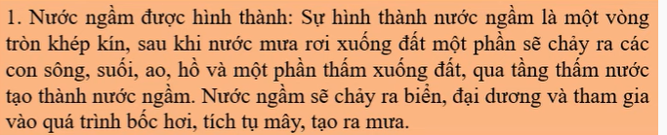
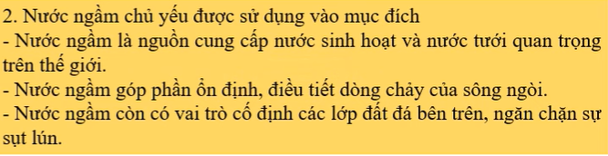


Slide 7
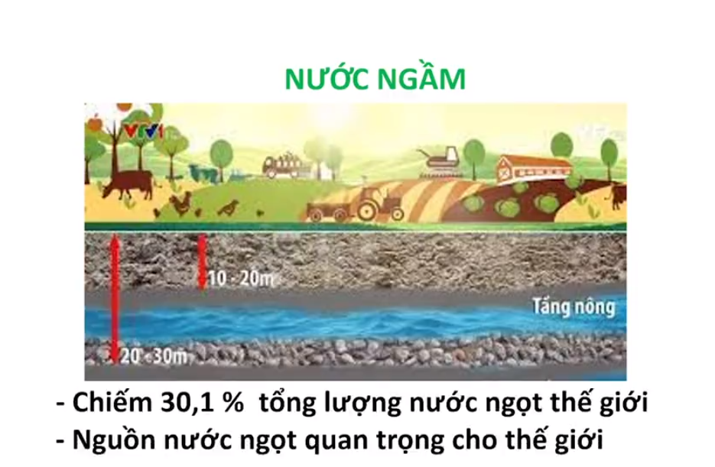


Slide 8


Slide 9
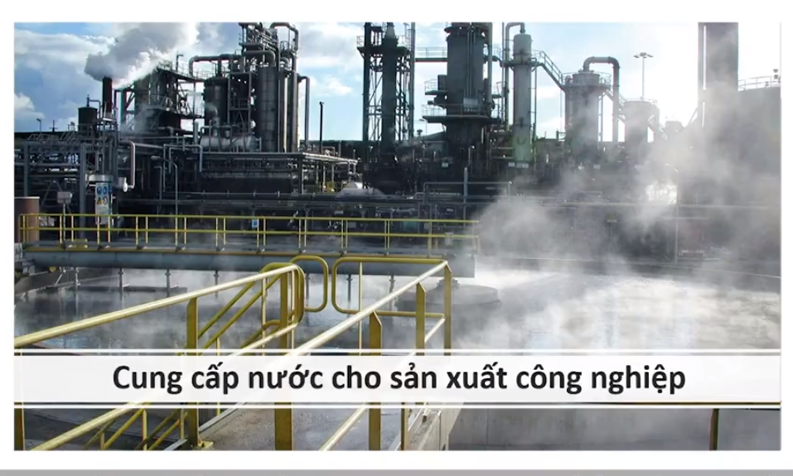

Slide 10
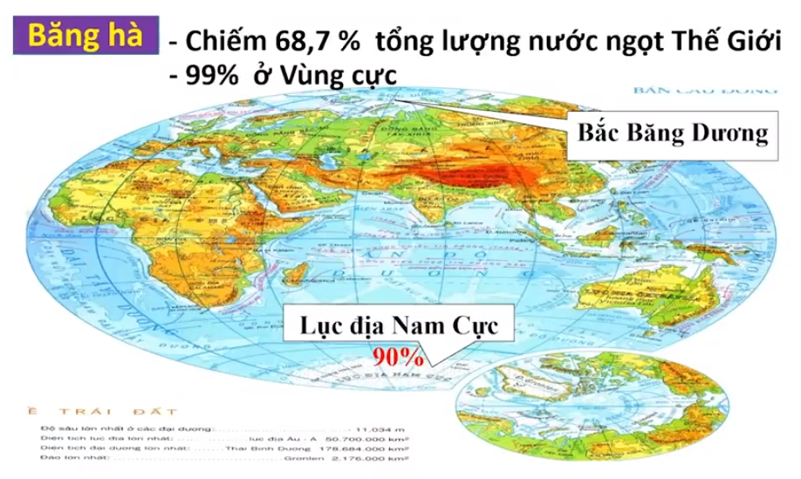
Tiết 33,34,35 , bài 20. Sông Và Hồ.Nước Ngầm Và Băng Hà

Slide 11


Slide 12


Tiết 33,34,35 , bài 20. Sông Và Hồ.Nước Ngầm Và Băng Hà

Slide 13
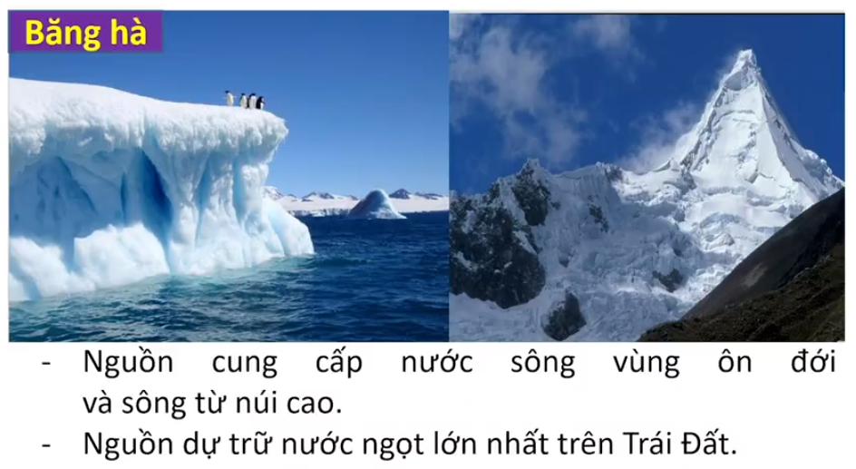

Slide 14
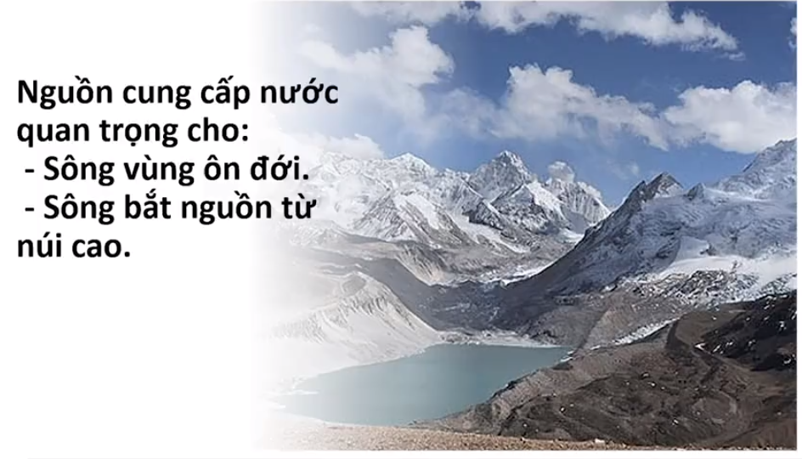

Slide 15

Đây là nơi bắt nguồn,cũng là nơi cung cấp nguồn nước ngọt cho Sông Hằng vào mùa khô.
Sông có ý nghĩa lớn cho Ấn Độ và Băng La Đét.cung cấp nguồn nước và thủy năng quan trọng cho 2 quốc gia này.

Slide 16


Slide 17



Slide 18


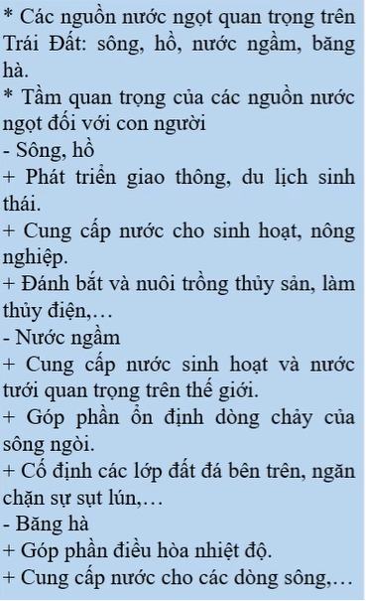
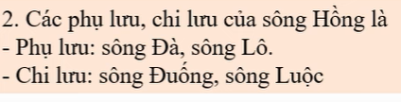
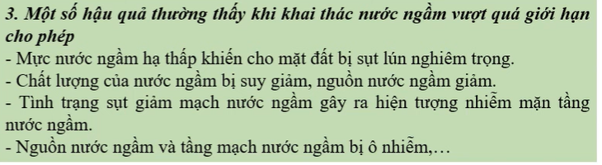

Slide 19


